Slide 1
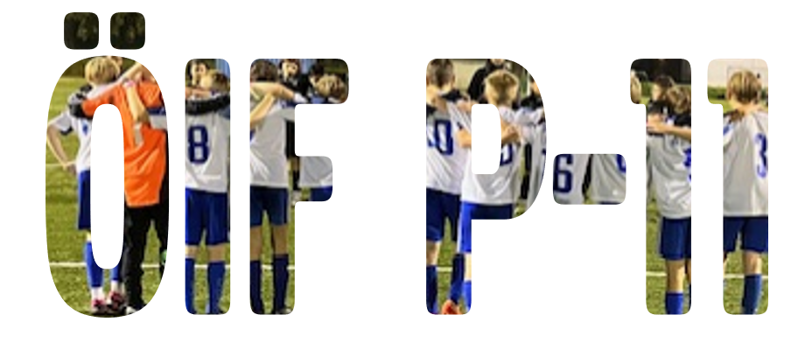
Säsongen 2024

Slide 2
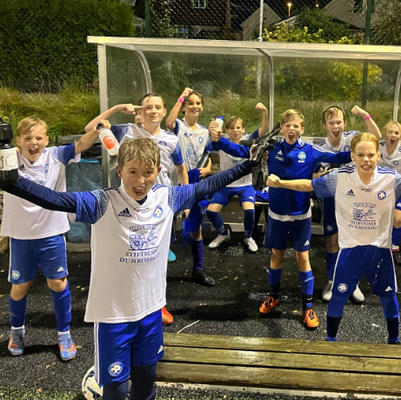
Välkomna!
Furkan Sukru Keles
Melvin Aftabsavar
Abbe Karp Gaberud
Monaf Adbeh
Linus Stark
Markus Eklund

Slide 3








Slide 4
Truppen och Seriespel

Slide 5
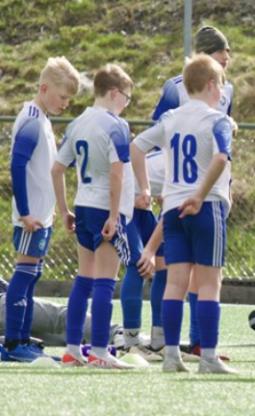
Truppen
Trupp
  29 härliga spelare
”Vill behålla killarna ihop i laget åtminstånde tills de går ur 9:an”

Slide 6
Seriespel
Anmälda i 3 serier
  Lätt Grupp A
  Medel Grupp D
  Svår Grupp A
Tanken med 3 lag i olika serier är att alla som vill ska få spela mycket fotboll och utvecklas och utmanas på sin nivå
Det innebär att vi kommer ha 2 till 3 matcher per helg, mycket pusslande så svara gärna snabbt på kallelser
Vi kommer ha samarbeten båda med P10 och P12 för att få ihop lagen över hela säsongen
Killarna förväntas komma till matcherna utsövda, pigga och att de ätit ordentligt

Slide 7
Träningar

Slide 8
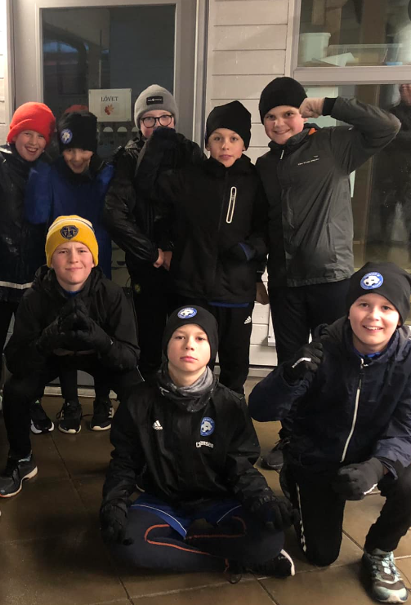
Träningar
3 träningar per vecka
  Måndag 17-18.30
  Onsdag 18.30-20
  Torsdag 17-18.30
Fokus på att äga boll, våga spela runt, inte bli stressade
över resultat
Killarna växer och vi ser en hel del onda knän, hälar etc.
Jobbar med styrka för att minska problemen.
Finns det kunniga personer bland er så tveka inte att hjälpa till

Slide 9
Cuper

Slide 10
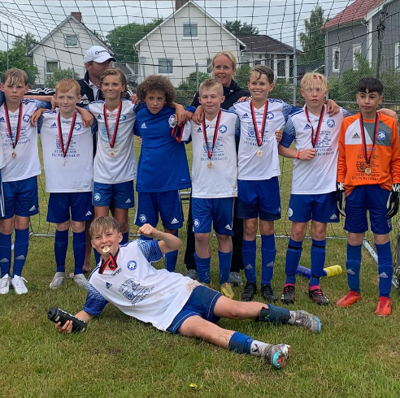
Cuper
Falkenberg/Ullared 10-12/5
  2 lag
Gothia v29
  2 lag
  Ca kostnad:
  Öppningscermoni måndag 15/7 kl 20.00
Quality cup 4 okt - 6 okt (tbc)
  # lag
  Ca kostnad

Slide 11
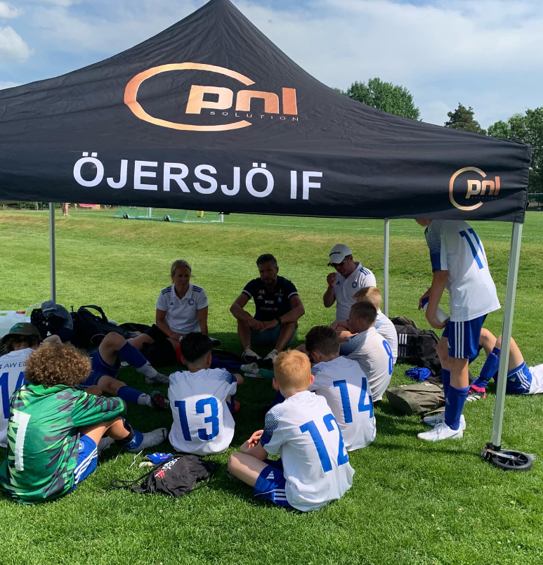
Falkenberg FF Gekås Ullared Minicup 2024
Öjersjö ”blå” ligger i grupp 1 med första match kl 13 på fredagen
Öjersjö ”vit” ligger i grupp 5 med första match kl 14 på fredagen
Länk till gruppindelningarna

Slide 12
Föräldrasupport

Slide 13
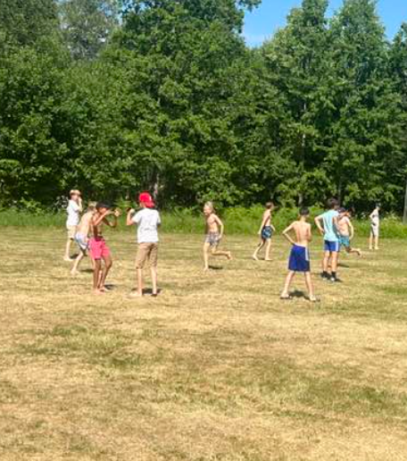
Föräldrasupport
Cuper
  Falkenberg/Ullared – styra upp körning till, från och under
  Cupen.
  Gothia – aktiviteter under veckan, tex. Grillning med alla
  på kvällen, fika och snax under matchdagarna, bad efter
  matcher, bara att komma med ideer så killarna får en
  magisk Gothiavecka
  Quality cup – styra upp körning till, från och under
  Cupen.
  Elljuscupen (november) – lösa föräldraschema för grill, kiosk, etc

Slide 14
Kommunikation

Slide 15
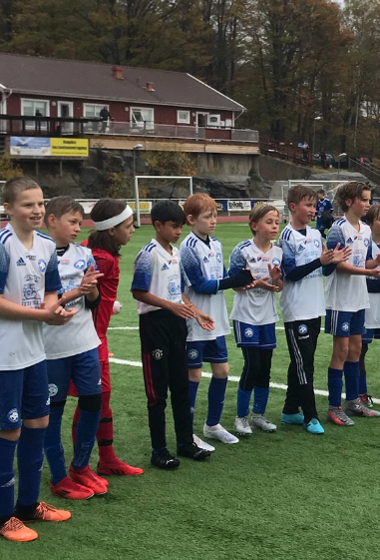
Kommunikation
Vi kommunicerar ang. träningar och matcher på laget.se. Bra om ni har notiser på vid sena ändringar
Finns en facebook-grupp ”Öjersjö IF P-2011 där det
läggs ut filmer, foton och uppdateringar när vi
tex. är på cup
Läs gärna ”föräldrapolicy” från ÖIF styrelsen som finns på laget.se ”Öjerjö IF”

Slide 16
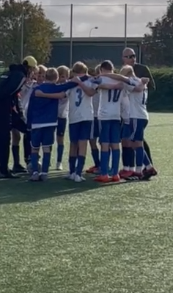
Min fotboll app + filmning under matcher
Min fotboll app
  Lägga ut referat under matcher
  (obs tänk på ton, alla ser!!)
  Live streama under matcher
  (kostnad 59kr/månad för att kolla men ingen kostnad
  för att streama)
Filma med klubbens filmkamera för att använda
som lärande till killarna – Några som kan styra upp?

Slide 17
Lagkassa

Slide 18
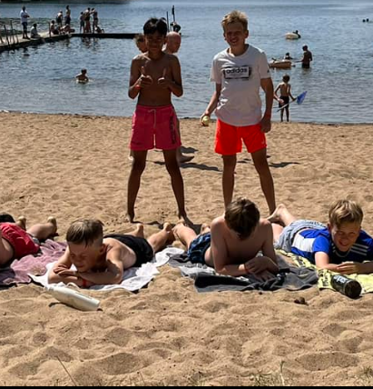
Lagkassa
Lagkassan sköts av Markus Hernquist
  Just nu finns 8078kr
  Det som finns i kassan är det som blir ”över” från
  Cupinbetalningar och insamlat från elljuscup
Samla in pengar på fler sätt för att möjliggöra
en längre resa efter nian?

Slide 19
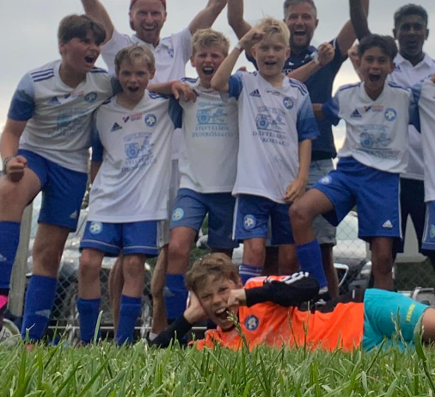
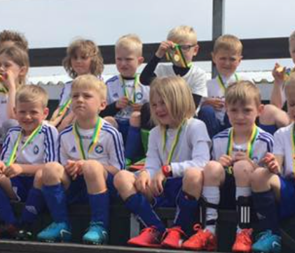
Frågor

